Slide 1
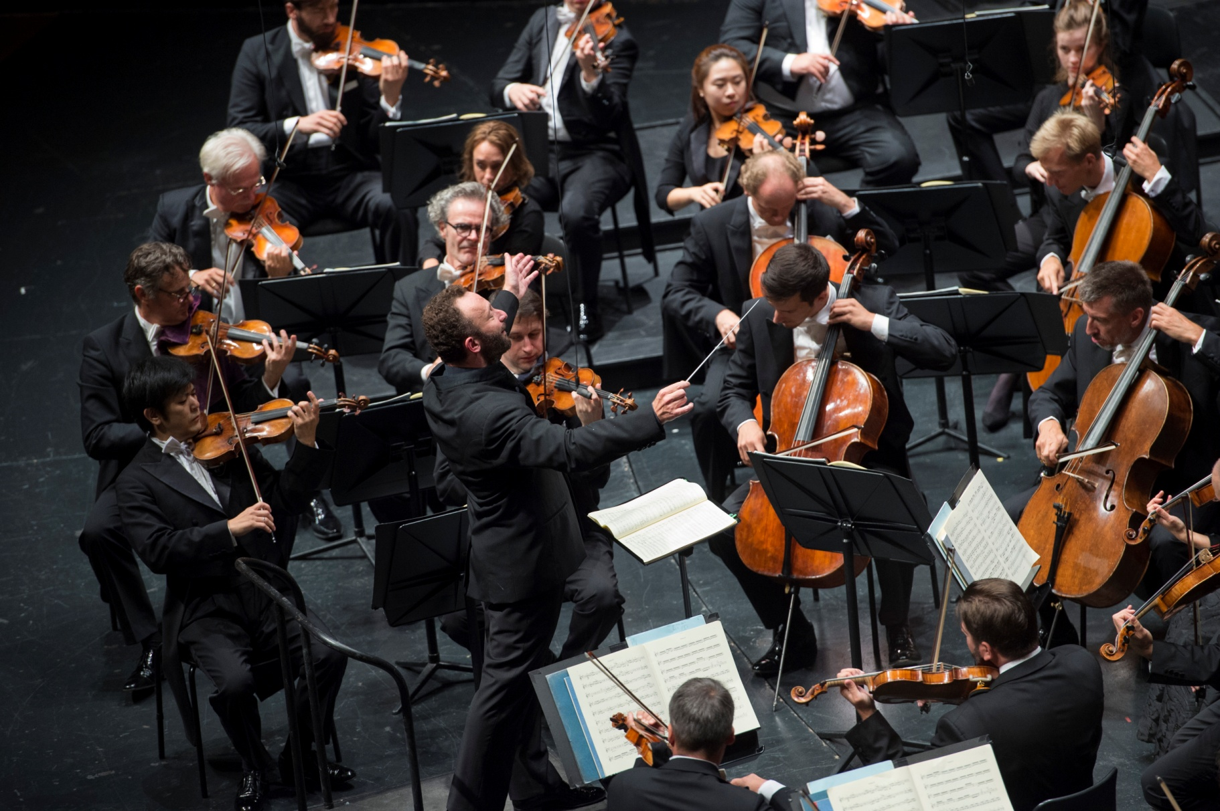
ПОСТРОЕНИЕ РЕПУТАЦИИ ОРКЕСТРА

Slide 2
РЕПУТАЦИЯ ИЛИ ИМИДЖ?
ТЕРМИНОЛОГИЯ
Репутация - сформировавшееся общественное мнение о качествах, достоинствах и недостатках того или иного индивида/коллектива (Словарь по общественным наукам).
Репутация - это мнение целевой аудитории о качестве выпускаемой компанией продукции и деятельности компании в целом, сложившее на основании своего взаимодействия с компанией, действий компании в прошлом и отражении этих действий в СМИ.
Имидж – совокупность свойств, приписываемых рекламой, пропагандой, модой, предрассудками, традицией и т. д. субъекту с целью вызвать определенные реакции по отношению к этому субъекту (Словарь по общественным наукам).

Slide 3
Имидж создается и изменяется относительно быстро,
главным инструментом его формирования и корректировки
выступают связи с общественностью, прежде всего рекламные и PR-компании, паблисити (положительные отзывы в СМИ).
Устойчивая репутация строится значительно дольше. Зато дольше и «эксплуатируется».
Построение репутации осуществляется в процессе всей деятельности организации, затрагивая взаимоотношения со всеми целевыми аудиториями.

Slide 4
Не существует универсальных рецептов
1. Смотрите на свою ситуацию
2. Берите в союзники тех, кто репутации создает
3. Требуется комплексный подход. Одним приемом проблему не решить.

Slide 5
1. Качество исполнения
2. Клуб друзей оркестра
3. Независимая экспертная оценка
4. Выберете свое лицо
5. Событийность
6. Концерт как акция
7. Сформулируйте миссию оркестра
8. Оркестр или на дирижер?
9. Развитие корпоративной культуры

